Slide 1


Viešųjų pirkimų derybos: mitai, kurie trukdo matyti naudą
Antanas Kučikas
„LTG Kompetencijų centras“ Strateginių pirkimų vadovas

Slide 2

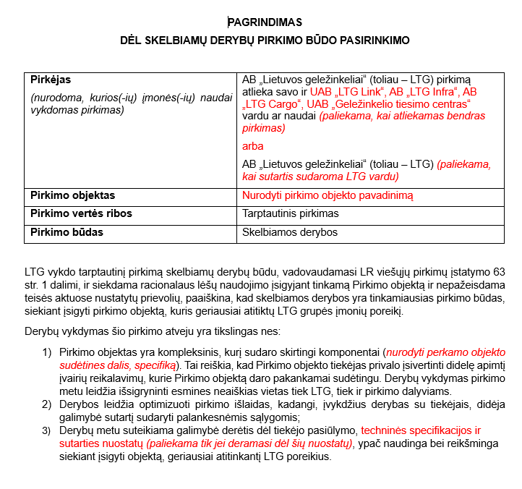
MITAS ①
MITAS ②
MITAS ③
MITAS ④
MITAS ⑤
Sunku pagrįsti skelbiamų derybų būdo pasirinkimą
KODĖL TAIP MANOMA
Pagal VPĮ - yra nustatytas sąrašas atvejų, kai galima vykdyti skelbiamas derybas
Nepagrįstai bijoma rizikuoti ir rengti pagrindimą dėl galimos klaidos ir pasekmių
KODĖL TAIP NĖRA
PAVYZDYS
Neriboja konkurencijos
Nesuteikia išskirtinių sąlygų
Svarbiausia aprašyti objekto specifiką ir kodėl vertinga derėtis

Slide 3
MITAS ①
MITAS ②
MITAS ③
MITAS ④
MITAS ⑤
Sunku pagrįsti skelbiamų derybų būdo pasirinkimą
KODĖL TAIP MANOMA
Pagal VPĮ - yra nustatytas sąrašas atvejų, kai galima vykdyti skelbiamas derybas
Nepagrįstai bijoma rizikuoti ir rengti pagrindimą dėl galimos klaidos ir pasekmių
Skelbiamų derybų pirkimo būdą nėra sunku pagrįsti, nes:
Neriboja konkurencijos
Nesuteikia išskirtinių sąlygų
Svarbiausia aprašyti objekto specifiką ir kodėl vertinga derėtis
KODĖL TAIP NĖRA
PAVYZDYS

Slide 4
MITAS ①
MITAS ②
MITAS ③
MITAS ④
MITAS ⑤
Sunku pagrįsti skelbiamų derybų būdo pasirinkimą
PAVYZDYS
KODĖL TAIP MANOMA
Pagal VPĮ - yra nustatytas sąrašas atvejų, kai galima vykdyti neskelbiamas derybas
KODĖL TAIP NĖRA
Neriboja konkurencijos
Nesuteikia išskirtinių sąlygų
Svarbiausia aprašyti objekto specifiką ir kodėl vertinga derėtis

Slide 5
MITAS ①
MITAS ②
MITAS ③
MITAS ④
MITAS ⑤
Pirkimai su derybomis užtrunka ilgiau negu pirkimai be derybų
KODĖL TAIP MANOMA
Pirkimai be derybų turi mažiau etapų ir privalomų įstatyme numatytų terminų
KODĖL TAIP NĖRA
Per pasiūlymų pateikimo terminą privaloma parengti visus dokumentus
Iš karto paskaičiuoti finansinį pasiūlymą
Klausimai turi būti užduoti iš karto
Nėra galimybės derybų metu aptarti pirkimo sąlygų
Nėra galimybės koreguoti pirkimo sąlygų
Tiekėjai teikia pasiūlymus tik vieną kartą

Slide 6
MITAS ①
MITAS ②
MITAS ③
MITAS ④
MITAS ⑤
Pirkimai su derybomis užtrunka ilgiau negu pirkimai be derybų
KODĖL TAIP MANOMA
Pirkimai be derybų turi mažiau etapų ir privalomų įstatyme numatytų terminų
KODĖL TAIP NĖRA
Pirkimuose be derybų daugiau laiko sugaižtama tiekėjams rengiantis pateikti pasiūlymus: iš karto parengti ir pateikti visus dokumentus ir paskaičiuoti finansinį pasiūlymą bei užduoti visus įmanomus klausimus
Pirkimuose be derybų mažiau galimybių aptarti ir/ar koreguoti pirkimo sąlygas
Pirkimuose be derybų tiekėjai teikia pasiūlymus tik vieną kartą, todėl didėja klaidų ir pirkimų be rezultato tikimybė

Slide 7
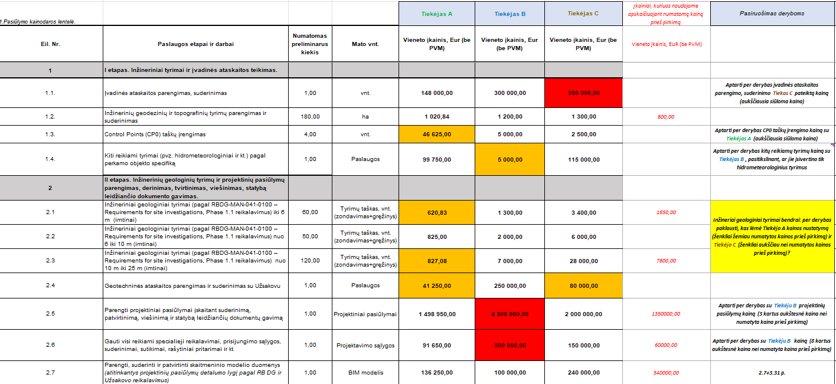
MITAS ①
MITAS ②
MITAS ③
MITAS ④
MITAS ⑤
Derybos nekuria vertės, tik terpę kilti tiekėjų reikalavimams
KODĖL TAIP MANOMA
Tiekėjai nekoreguoja pasiūlymų kainos, reikalauja koreguoti technines ar sutartines sąlygas jų naudai, su kuriomis pirkėjas turės sutikti, ir apskritai rimtai nevertina derybų
KODĖL TAIP NĖRA
PAVYZDYS
Deramasi ne tik dėl pirkimo sąlygų, bet ir dėl tiekėjo pasiūlymo
Užduodami tiksliniai klausimai kaip tiekėjas apskaičiavo pasiūlymo kainą, lyginama su perkančiosios organizacijos skaičiavimais ir rinkos situacija
Notes:
Mitas Nr. 3: Derybos nekuria finansinės pridėtinės vertės, tai tik terpė tiekėjams reikalauti geresnių sąlygų.

Slide 8
MITAS ①
MITAS ②
MITAS ③
MITAS ④
MITAS ⑤
Derybos nekuria vertės, tik terpę tiekėjų reikalavimams
KODĖL TAIP MANOMA
Tiekėjai nekoreguoja pasiūlymų kainos, reikalauja koreguoti technines ar sutartines sąlygas jų naudai, su kuriomis pirkėjas turės sutikti ir apskritai rimtai nevertina derybų
KODĖL TAIP NĖRA
Deramasi ne tik dėl pirkimo sąlygų, bet ir dėl tiekėjo pasiūlymo aspektų
Užduodami tiksliniai klausimai kaip tiekėjas apskaičiavo pasiūlymo kainą, lyginama su perkančiosios organizacijos skaičiavimais ir rinkos situacija
Derybos neįpareigoja keisti pirkimo sąlygų
PAVYZDYS
Notes:
Mitas Nr. 3: Derybos nekuria finansinės pridėtinės vertės, tai tik terpė tiekėjams reikalauti geresnių sąlygų.

Slide 9
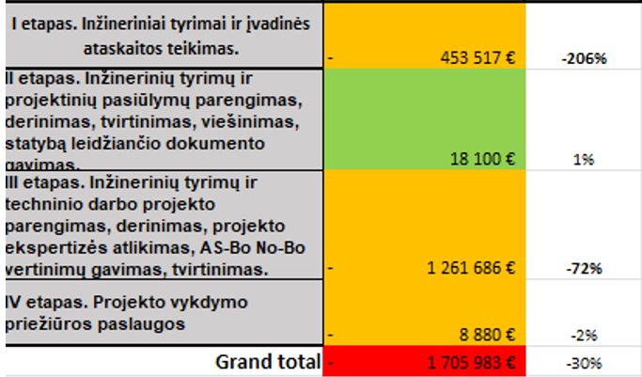
MITAS ①
MITAS ②
MITAS ③
MITAS ④
MITAS ⑤
Derybos nekuria vertės, tik terpę tiekėjų reikalavimams
PAVYZDYS
KODĖL TAIP MANOMA
Tiekėjai nekoreguoja pasiūlymų kainos ir kitų siūlomų parametrų, tiesiog du kartus pateikia tokį patį pasiūlymą, o derybų metu reikalauja koreguoti sutartines sąlygas tiekėjo naudai.
KODĖL TAIP NĖRA
Deramasi ne tik dėl pirkimo sąlygų, bet ir dėl tiekėjo pasiūlymo
Užduodami tiksliniai klausimai kaip tiekėjas apskaičiavo pasiūlymo kainą, lyginama su perkančiosios organizacijos skaičiavimais ir rinkos situacija
PAVYZDYS
Notes:
Mitas Nr. 3: Derybos nekuria finansinės pridėtinės vertės, tai tik terpė tiekėjams reikalauti geresnių sąlygų.

Slide 10
MITAS ①
MITAS ②
MITAS ③
MITAS ④
MITAS ⑤
Skelbiamos derybos a priori sudaro prielaidas neskaidrumui
KODĖL TAIP MANOMA
Derybų metu tiekėjams gali būti nepagrįstai suteikiama skirtinga informacija
Gali būti (ne)tyčia atskleidžiama/suteikiama informacija apie konkurentus arba konfidencialias pirkimo aplinkybes
KODĖL TAIP NĖRA
Derybų susitikimų susitarimai fiksuojami
Komisija savo veikloje elgiasi vadovaujasi aukščiausiais skaidrumo principais

Slide 11
MITAS ①
MITAS ②
MITAS ③
MITAS ④
MITAS ⑤
Skelbiamos derybos a priori sudaro prielaidas neskaidrumui
KODĖL TAIP MANOMA
Derybų metu tiekėjams gali būti nepagrįstai suteikiama skirtinga informacija
Gali būti (ne)tyčia atskleidžiama/suteikiama informacija apie konkurentus arba konfidencialias pirkimo aplinkybes
KODĖL TAIP NĖRA
Derybų susitikimų susitarimai fiksuojami
Komisija savo veikloje vadovaujasi aukščiausiais skaidrumo principais
Pasirašomi konfidencialumo pasižadėjimai ir nešališkumo deklaracijos

Slide 12
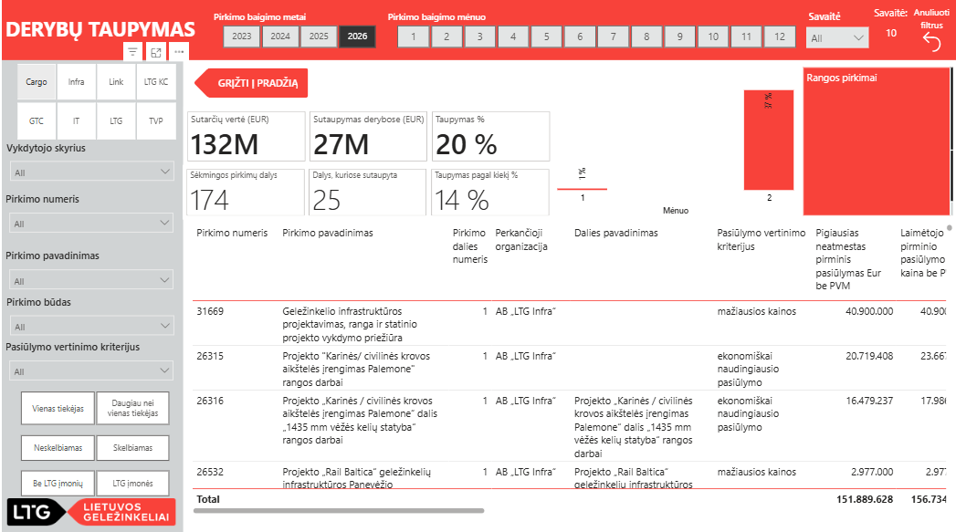
MITAS ②
MITAS ③
MITAS ④
MITAS ⑤
Sunku objektyviai pamatuoti skelbiamų derybų teikiamą naudą
KODĖL TAIP MANOMA
Nėra aišku kokią konkrečiai naudą gavo perkančioji organizacija (sunku pamatuoti rezultatą)
KODĖL TAIP NĖRA
PAVYZDYS
Mažiausia kaina – geriausias pirminis vs geriausias galutinis
Ekonominis naudingumas – laimėtojo pirminis vs laimėtojo galutinis
Kitas rezultato matavimo būdas – sutartinių terminų nukėlimo ir/arba sutarčių keitimo skaičius.

Slide 13
MITAS ②
MITAS ③
MITAS ④
MITAS ⑤
Sunku objektyviai pamatuoti skelbiamų derybų teikiamą naudą
KODĖL TAIP MANOMA
Nėra aišku kokią konkrečiai naudą gavo perkančioji organizacija (sunku pamatuoti rezultatą)
KODĖL TAIP NĖRA
Mažiausia kaina – geriausias pirminis vs geriausias galutinis pasiūlymas
Ekonominis naudingumas – laimėtojo pirminis vs laimėtojo galutinis pasiūlymas
Kiti rezultato matavimo būdai:
sutartinių terminų nukėlimo ir/arba sutarčių keitimo skaičius
pirkimo dalyvių skaičiaus pokytis (didėjimas) ateities pirkimuose
- Objektyviai sunkiau pamatuojama nauda pirkėjui – glaudesnis santykis su tiekėjais, tarpusavio pažinimas, rinkos naujovių sužinojimas, savo techninių sprendinių atnaujinimas/keitimas
PAVYZDYS

Slide 14
MITAS ②
MITAS ③
MITAS ④
MITAS ⑤
Sunku objektyviai pamatuoti skelbiamų derybų teikiamą naudą
PAVYZDYS
KODĖL TAIP MANOMA
Nėra aišku kokią konkrečiai naudą gavo perkančioji organizacija (sunku pamatuoti rezultatą).
KODĖL TAIP NĖRA
Mažiausia kaina – geriausias pirminis vs geriausias galutinis
Ekonominis naudingumas – laimėtojo pirminis vs laimėtojo galutinis
Kitas rezultato matavimo būdas – sutartinių terminų nukėlimo ir/arba sutarčių keitimo skaičius.

Slide 15



Nebijokime derybų!
Antanas Kučikas
„LTG Kompetencijų centras“ Strateginių pirkimų vadovas

